Slide 1
ОСНОВНЫЕ МЕТОДЫ ИССЛЕДОВАНИЯ НАНОМАТЕРИАЛОВ
Для исследования наноматериалов в принципе могут применяться практически те же методы, что и для исследования обычных кристаллических материалов. Однако у наноматериалов существует особая специфика, которая заключается в предъявлении повышенных требований к разрешающей способности методов, а именно возможность исследовать участки поверхности образцов с размерами менее 100-200 нм. Таким образом, можно выделить ряд методов структурного и химического анализа, применение которых позволяет учесть специфику наноматериалов. Ниже представлены основные из таких методов:

Slide 2
Электронная микроскопия:
-Просвечивающая электронная микроскопия;
- Растровая электронная микроскопия (РЭМ).
Спектральные методы исследования:
- Электронная Оже-спектроскопия (AES);
- Масс-спектроскопия вторичных ионов;
- Лазерный микрозондовый анализ.
Сканирующие зондовые методы исследования:
- Сканирующая туннельная микроскопия (STM);
- Атомно-силовая микроскопия (AFM);
- Магнитосиловая зондовая микроскопия (MFM);
- Сканирующая микроскопия ближней оптической зоны (SNOM).

Slide 3
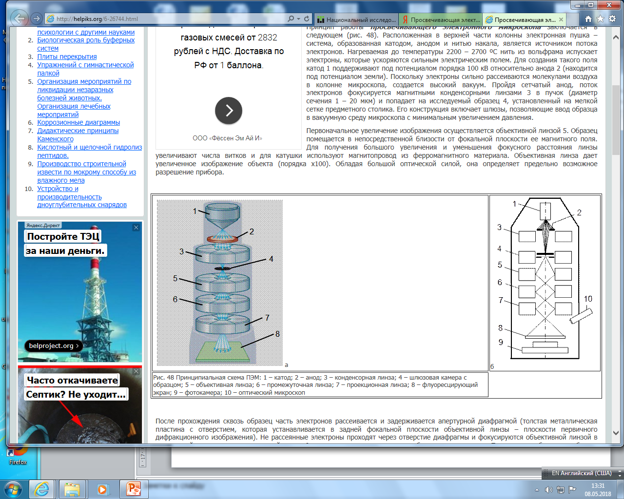
Просвечивающая электронная микроскопия
Принципиальная схема ПЭМ: 1 – катод; 2 – анод; 3 – конденсорная линза;
4 – шлюзовая камера с образцом; 5 – объективная линза; 6 – промежуточная линза; 7 – проекционная линза; 8 – флуоресцирующий экран; 9 – фотокамера;
10 – оптический микроскоп

Slide 4
В материаловедении изучаются процессы роста и кристаллизации тонких пленок, структурные превращения в процессе термической обработки и механического воздействия. В полупроводниковой электронике электронный микроскоп используется для визуализации дефектов и тонкой структуры кристаллов и слоев. В биологии – позволяют увидеть и изучить строение отдельных молекул, коллоидов, вирусов, элементы клеток, структуру белков, нуклеиновые кислоты.
Принцип работы просвечивающего электронного микроскопа заключается в следующем (рис. 48). Расположенная в верхней части колонны электронная пушка – система, образованная катодом, анодом и нитью накала, является источником потока электронов. Нагреваемая до температуры 2200 – 2700 ºС нить из вольфрама испускает электроны, которые ускоряются сильным электрическим полем. Для создания такого поля катод 1 поддерживают под потенциалом порядка 100 кВ относительно анода 2 (находится под потенциалом земли). Поскольку электроны сильно рассеиваются молекулами воздуха в колонне микроскопа, создается высокий вакуум. Пройдя сетчатый анод, поток электронов фокусируется магнитными конденсорными линзами 3 в пучок (диаметр сечения 1 – 20 мкм) и попадает на исследуемый образец 4, установленный на мелкой сетке предметного столика. Его конструкция включает шлюзы, позволяющие ввод образца в вакуумную среду микроскопа с минимальным увеличением давления.

Slide 5
Первоначальное увеличение изображения осуществляется объективной линзой 5. Образец помещается в непосредственной близости от фокальной плоскости ее магнитного поля. Для получения большого увеличения и уменьшения фокусного расстояния линзы увеличивают числа витков и для катушки используют магнитопровод из ферромагнитного материала. Объективная линза дает увеличенное изображение объекта (порядка х100). Обладая большой оптической силой, она определяет предельно возможное разрешение прибора.
После прохождения сквозь образец часть электронов рассеивается и задерживается апертурной диафрагмой (толстая металлическая пластина с отверстием, которая устанавливается в задней фокальной плоскости объективной линзы – плоскости первичного дифракционного изображения). Не рассеянные электроны проходят через отверстие диафрагмы и фокусируются объективной линзой в предметной плоскости промежуточной линзы 6, которая служит для получения большего увеличения. Получение изображения объекта обеспечивается проекционной линзой 7. Последняя формирует изображение на люминесцентном экране 8, который светится под воздействием электронов и преобразует электронное изображение в видимое. Это изображение регистрируется фотокамерой 9 либо анализируется с помощью микроскопа 10.

Slide 6
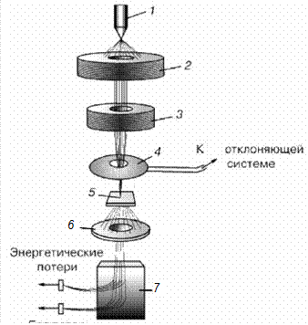
Растровая электронная микроскопия (РЭМ).
Изображение формируется бегущим пучком, а не пучком, освещающим весь исследуемый участок образца. Поэтому требуется высокоинтенсивный источник электронов, чтобы изображение можно было зарегистрировать за приемлемое время. В РПЭМ высокого разрешения используются автоэлектронные эмиттеры высокой яркости. В таком источнике электронов создается очень сильное электрическое поле (~10⁸ В/см) вблизи поверхности заостренной травлением вольфрамовой проволочки очень малого диаметра, благодаря чему электроны легко покидают металл. Интенсивность свечения (яркость) такого источника почти в 10 000 раз больше, чем источника с нагреваемой вольфрамовой проволокой, а испускаемые им электроны могут быть сфокусированы в пучок диаметром около 0.2 нм.
Схема растрового просвечивающего электронного микроскопа: 1 – электронная пушка; 2 – ускоряющая система (анод): 3 – магнитная линза; 4 – отклоняющая магнитная система; 5 – образец; 6 – кольцевой детектор; 7 – анализатор энергии электронов

Slide 7
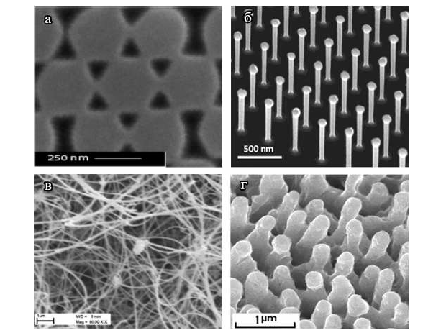
Изображения полученные при помощи электронного микроскопа
а – nanoarrays(нанополости) , б – NAPA (nanopost array) (наноряды), в – SiNWs (кремниевые нанонити), г –LISMA (Laser Induced Microcolumn Array) [Пенто А. В. «Развитие лазерных методов ионизации в масс-спектрометрии органических соединений» диссертация].

Slide 8
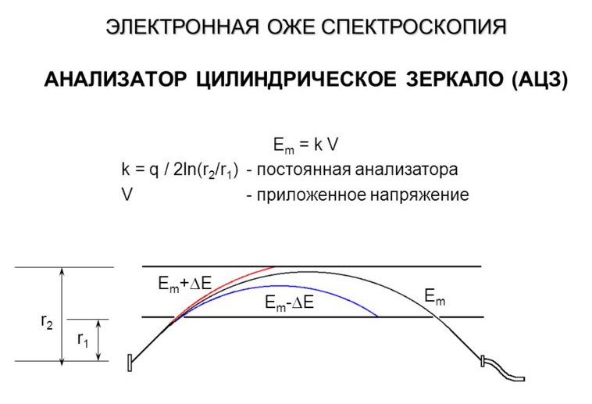

Slide 9
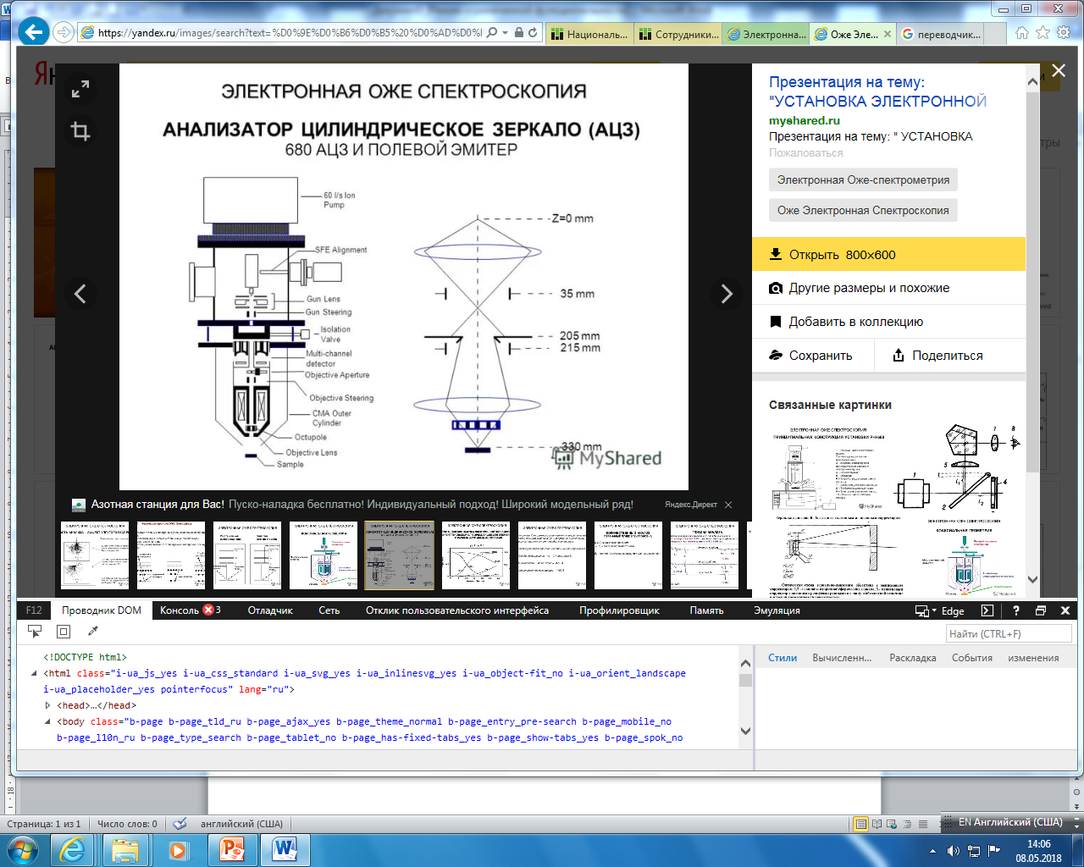
Электронная Оже-спектроскопия (AES)

Slide 10
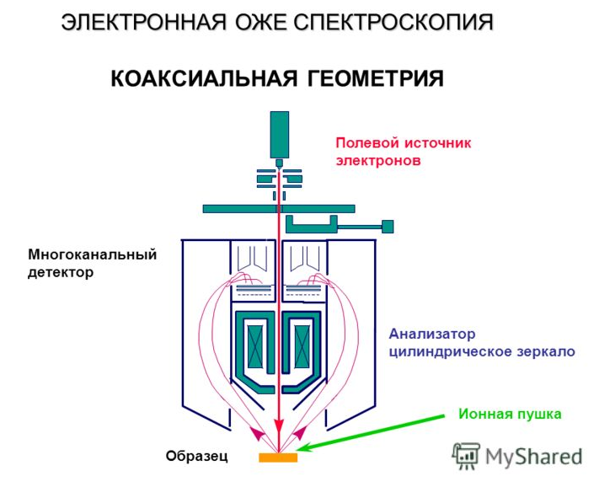

Slide 11
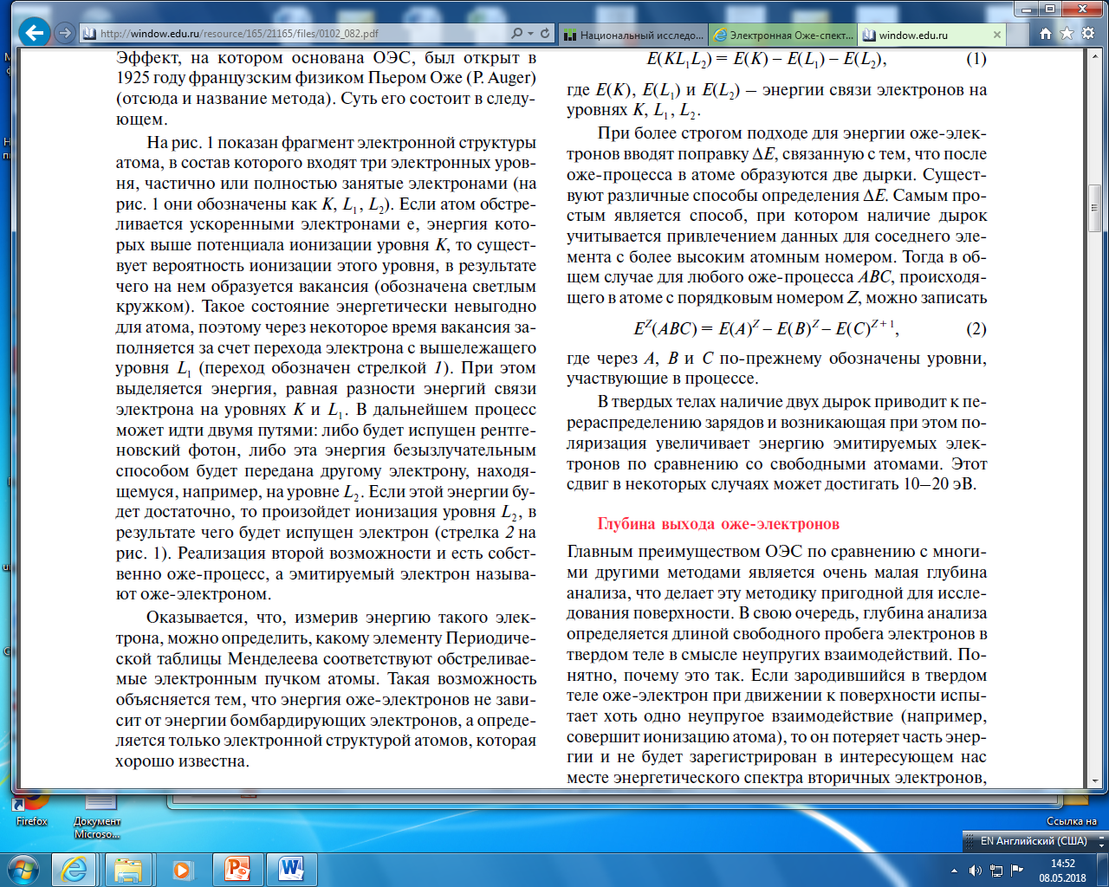

Slide 12
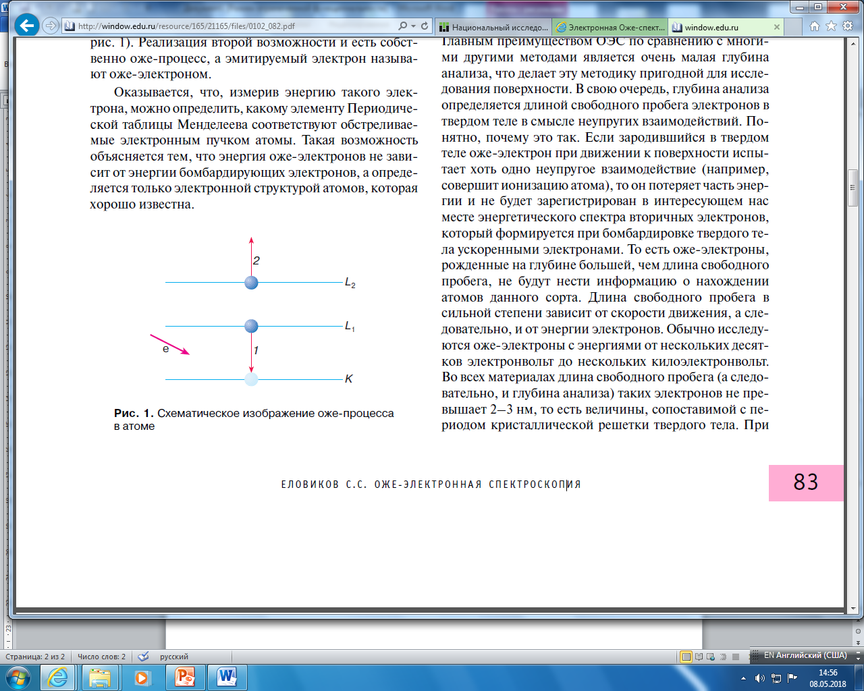

Slide 13
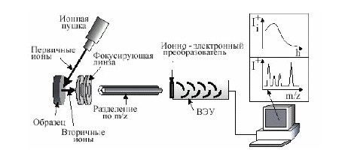
Масс-спектроскопия вторичных ионов
В масс-спектроскопии вторичных ионов (МСВИ) анализируемый образец бомбардируется пучком первичных ионов с энергией 500 эВ − 20 кэВ. Вследствие соударений с ионами частицы образца распыляются в виде атомов и вторичных ионов (положительных или отрицательных). Вторичные ионы вытягиваются из области мишени и попадают в масс-анализатор, где они разделяются в соответствии с отношением их массы к заряду и попадают в детектор, а затем на регистрирующее устройство или ЭВМ (рис.).
Рис. Принципиальная схема метода МСВИ

Slide 14
Схема масс-спектрометра вторичных ионов была представлена на рис.. Первичный пучок ионов развертывается в растр на поверхности образца и распыляет материал. Ионизированные компоненты вещества анализируются по массе. Результаты анализа представляются в виде зависимости силы тока вторичных ионов от массы ионов. Разделение ионов по массе проводится с помощью магнитной призмы или квадрупольного анализатора. Для регистрации профиля распределения примеси по глубине образца используют метод МСВИ в сочетании с ионным или ионно-плазменным травлением поверхности.
Метод МСВИ позволяет обнаружить присутствие любого элемента (от водорода до урана), а также наличие изотопов. Минимальные концентрации, которые можно определить, зависят от элемента, матрицы, энергии первичных ионов и могут меняться от 1∙10¹³ до 1∙10¹⁸ см^{–3}. Точность количественного анализа при наличии эталонов составляет (10 − 15)%. Материал эталона должен быть близок по составу исследуемому образцу
Метод МСВИ позволяет получать распределение элементов по глубине от
(2 − 5) нанометров до нескольких микрометров.

Slide 15
Лазерный микрозондовый анализ.
Метод основан на использовании пучка импульсного лазерного излучения, под действием которого происходит испарение микрообъема материала из выбранной точки поверхности и его ионизация. Образующиеся ионы анализируются масс-спектрометром. Исследование материала проводят в вакууме. Длительность импульса излучения в ультрафиолетовом диапазоне светового спектра составляет 30 нс и менее. Диаметр пятна достигает порядка 100-500 нм. Благодаря относительно малой плотности энергии в пятне (10⁸-10¹¹ Вт/см²), невысокой начальной энергии испарившихся ионов (порядка 60 эВ) и малому рассеянию этой энергии обеспечивается высокая чувствительность анализа при весьма низких содержаниях элементов. Метод позволяет исследовать все виды материалов и анализировать как положительные, так и отрицательные ионы всех химических элементов, а также разрешать изотопы и идентифицировать органические радикалы. Недостатком метода является достаточно низкая точность определения количественного содержания элементов (для основных элементов погрешность до 10 %, а для элементов, присутствующих в очень малом количестве – до 30 %).

Slide 16
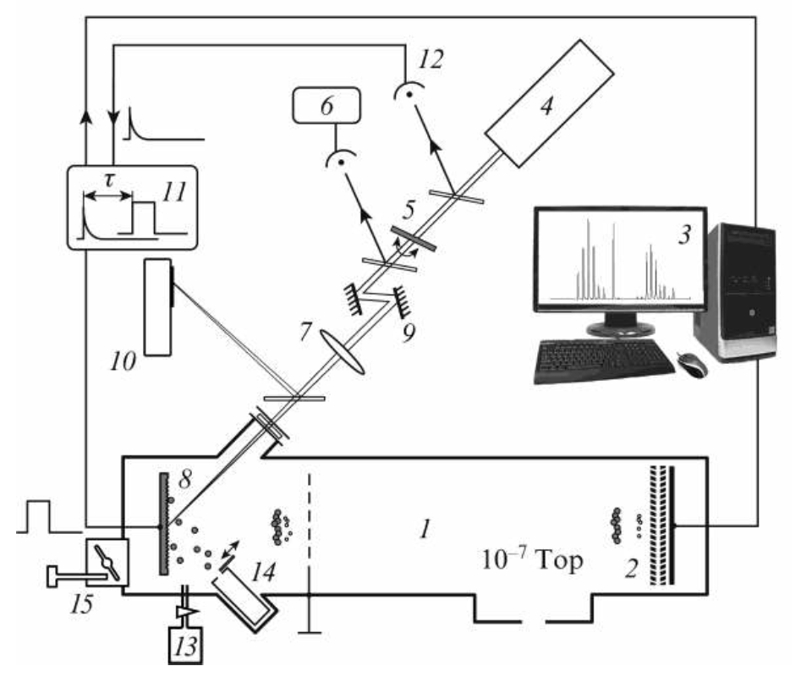
рис. Схема экспериментальной установки. 1-вакуумная камера масс-спектрометра,
2-детектор ионов, 3-система регистрации и обработки сигнала, 4-лазер Nd:YAG
с генератором гармоник, 5-аттенюатор, 6-блок контроля мощности излучения,
7 - линза, 8-SALDI-активнаякремниевая подложка, 9-двузеркальное устройство сканирования, 10-ПЗС-матрица, 11 -генератор высоковольтных импульсов с блоком задержки, 12-генератор синхроимпульса, 13 - колба для подачи паров воды в камеру, 14 - ячейка Кнудсена с заслонкой, 15 – шлюзовая система.

Slide 17
Сканирующий туннельный микроскоп (STM);
Принцип действия сканирующего туннельного микроскопа (СТМ) довольно прост, но кардинально отличается от всех предшествующих методик, применявшихся в физике поверхности. Тонкое металлическое острие, смонтированное на электромеханическом приводе (X, Y, Z-позиционере), служит зондом для исследования участков поверхности образца (рис. 8.11, а). Когда такое острие подводится к поверхности на расстояние £ 10 Å, то при приложении между острием и образцом небольшого (от 0,01 до 10 В) напряжения смещения V_{s} через вакуумный промежуток d_{z} начинает протекать туннельный ток I_{t} порядка 10^{–9}А. Полагая, что электронные состояния (орбитали) локализованы на каждом атомном участке, при сканировании поверхности образца в направлении X и/или Y c одновременным измерением выходного сигнала в цепи Z мoжно получить картину поверхностной структуры на атомном уровне. Эта структура может быть отображена в двух режимах: измеряя туннельный ток и поддерживая расстояние d_{z} от острия до поверхности образца или измеряя изменения в положении острия (то есть расстояние до поверхности образца) при постоянном туннельном токе (второй режим используется чаще).

Slide 18
Вообще СТМ можно рассматривать как сочетание трех концепций: сканирования, туннелирования и локального зондирования. Само сканирование как средство отображения объекта широко применяется и в других типах микроскопов, например в растровом электронном микроскопе, а также в телевизионной технике, а электронное туннелирование с успехом использовалось для изучения физических свойств твердого тела задолго до появления СТМ (как и контактная спектроскопия). Все это делает СТМ уникальным микроскопом, который не содержит линз (а значит, изображение не искажается из-за аберраций), энергия электронов, формирующих изображение, не превышает нескольких электронвольт (то есть меньше энергии типичной химической связи), что обеспечивает возможность неразрушающего контроля объекта, тогда как в электронной микроскопии высокого разрешения она достигает нескольких килоэлектронвольт и даже мегаэлектронвольт, вызывая образование радиационных дефектов.

Slide 19
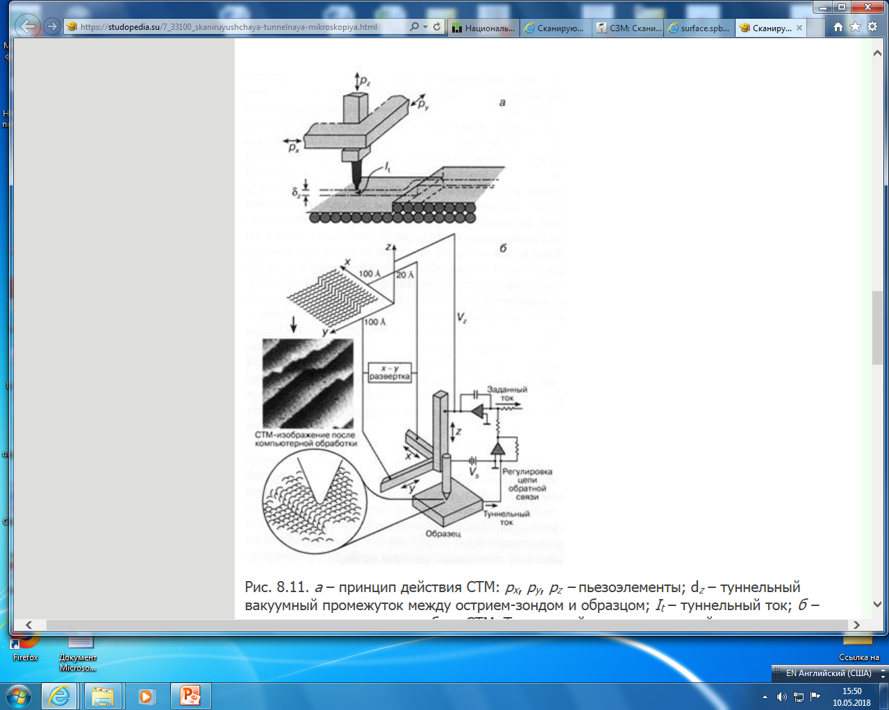
Рис. а – принцип действия СТМ: р_{х}, p_{y}, p_{z} – пьезоэлементы; d_{z} – туннельный вакуумный промежуток между острием-зондом и образцом; I_{t} – туннельный ток; б – схема, иллюстрирующая работу СТМ. Туннельный ток, возникающий при приложении напряжения V_{s}, поддерживается постоянным за счет цепи обратной связи, которая управляет положением острия с помощью пьезоэлемента p_{z}. Запись осциллограммы напряжения V_{z} в цепи обратной связи при одновременном воздействии пилообразного напряжения развертки вдоль осей х и у образует туннельное изображение, являющееся своего рода репликой поверхности образца.

Slide 20
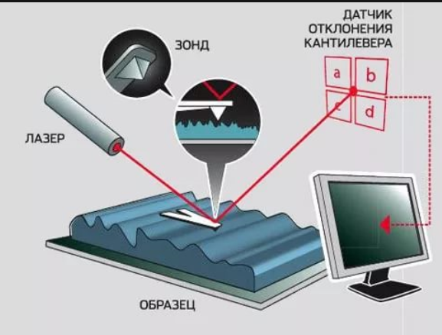
Атомно-силовая микроскопия (AFM)
Атомно-силовая микроскопия — один из видов сканирующей зондовой микроскопии, основанный на ван-дер-ваальсовских взаимодействиях зонда с поверхностью образца. Принцип действия атомного силового микроскопа (АСМ) основан на использовании сил атомных связей, действующих между атомами вещества.
На малых расстояниях между двумя атомами действуют силы отталкивания, а на больших – силы притяжения. Совершенно аналогичные силы действуют и между любыми сближающимися телами. В сканирующем атомном силовом микроскопе такими телами служат исследуемая поверхность и скользящее над нею острие. Обычно в приборе в качестве зонда используется игла с площадью острия в один или несколько атомов, закрепленная на кантилевере, который плавно скользит над поверхностью образца.

Slide 21
На выступающем конце кантилевера (над шипом) расположена зеркальная площадка, на которую падает и от которой отражается луч лазера. Когда зонд опускается и поднимается на неровностях поверхности, отраженный луч отклоняется, и это отклонение регистрируется фотодетектором, а сила, с которой шип притягивается к близлежащим атомам – пьезодатчиком.
Данные фотодетектора и пьезодатчика используются в системе обратной связи, которая может обеспечивать, например, постоянную величину силу взаимодействия между микрозондом и поверхностью образца. В результате, можно строить объёмный рельеф поверхности образца в режиме реального времени. Разрешающая способность данного метода составляет примерно 0,1-1 нм по горизонтали и 0,01 нм по вертикали. Кантилевер (от англ. cantilever – консоль, балка) — одна из основных составных частей сканирующего зондового микроскопа представляет собой массивное прямоугольное основание, размерами примерно 1,5×3,5×0,5 мм, с выступающей из него балкой (собственно кантилевером), шириной порядка 0,03 мм и длиной от 0,1 до 0,5 мм. На нижнем конце кантилевера располагается игла, взаимодействующая с образцом. Радиус острия иглы промышленных кантилеверов находится в пределах 5—90 нм, лабораторных — от 1 нм.
Верхняя сторона кантилевера над иглой является зеркальной для отражения лазерного луча. В некоторых случаях для улучшения отражающей способности кантилевера на него напыляют тонкий слой алюминия. По своей структуре кантилевер чаще всего представляет собой монокристалл кремния или нитрида кремния. Игла также может быть из кремния, нитрида кремния или алмаза.

Slide 22
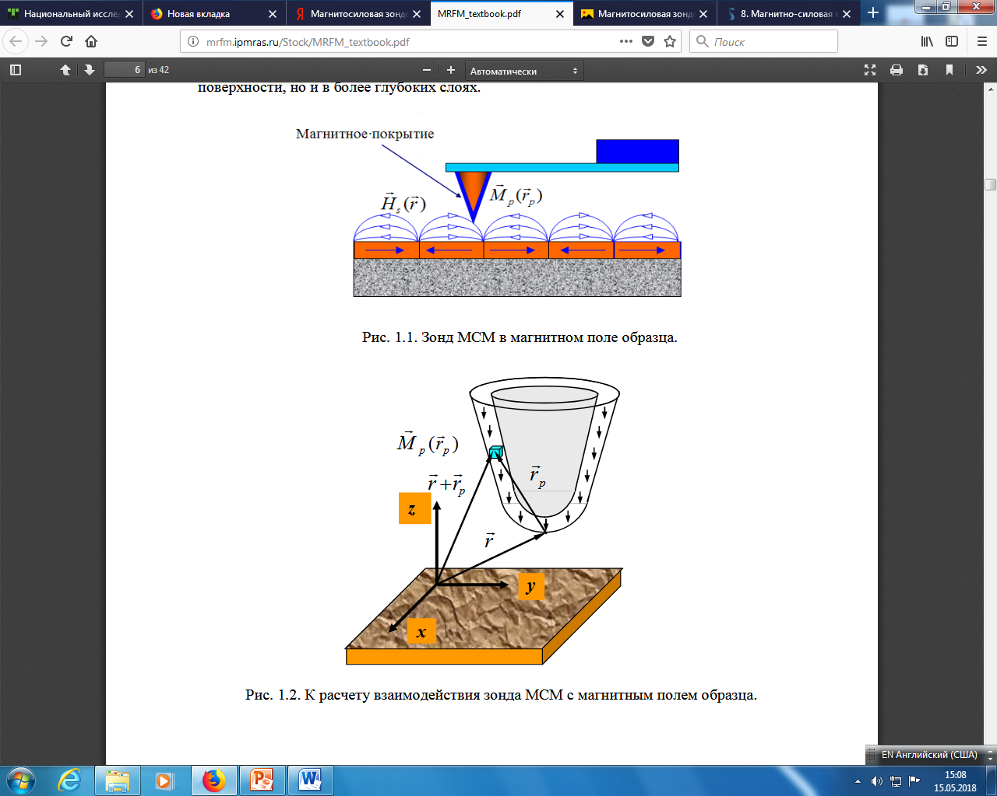
Магнитосиловая зондовая микроскопия (MFM)
Рис.2 К расчету взаимодействия зонда
МСМ с магнитным полем образца
Рис1. Зонд МСМ в магнитном поле образца
Принцип работы магнитно-силового микроскопа (МСМ) основан на магнитном взаимодействии зонда с образцом. По существу МСМ представляет собой атомно-силовой микроскоп, у которого зонд сделан из магнитного материала. Сила, действующая на такой зонд в магнитном поле в пространстве над образцом, приводит к изгибу консоли. Таким образом, регистрируя величину изгиба консоли, можно контролировать силу магнитного взаимодействия зонда с образцом. В настоящее время МСМ является одним из основных инструментов для изучения распределения намагниченности в магнитных структурах с пространственным разрешением вплоть до 10 нм.
Магнитные силы являются дальнодействующими, поэтому в силовом взаимодействии участвует большое число атомов зонда и образца, расположенных не только на их поверхности, но и в более глубоких слоях.

Slide 23
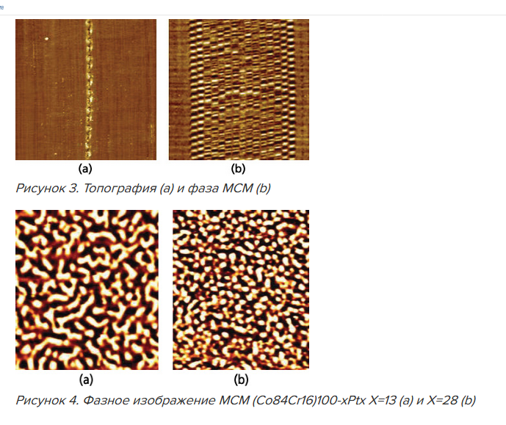

Slide 24
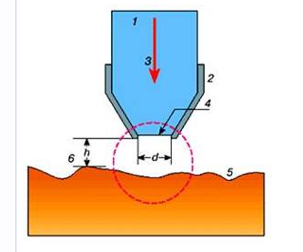
Сканирующая микроскопия ближней оптической зоны (SNOM).
В основе работы данного прибора используется явление прохождения света через субволновые диафрагмы (отверстия с диаметром много меньше длины волны падающего излучения)
С физической точки зрения Ближнепольная Сканирующая Оптическая Микроскопия (БСОМ) основана на присутствии в дальней зоне излучения вполне идентифицируемых следов взаимодействия света с микрообъектом, находящимся в ближнем световом поле, которое локализовано на расстояниях много меньших длины волны. В техническом смысле БСОМ сочетает элементы обычной оптики и сканирующей зондовой микроскопии. Отличительным элементом ближнепольных приборов является оптический зонд (рисунок 1), обычно представляющий собой заостренное оптическое волокно, наружная поверхность которого, за исключением вершины конуса, покрыта непрозрачным слоем металла.
Рис. 1. Схема волоконно-оптического ближнепольного зонда: 1 - заострённое оптическое волокно;
2 - металлическое покрытие;
3 - проходящее через зонд излучение;
4 - выходная апертура зонда, d<<л;
5 - поверхность исследуемого образца и расстояние до зонда, h<<л.
Штрихами очерчена область ближнепольного контакта

Slide 25
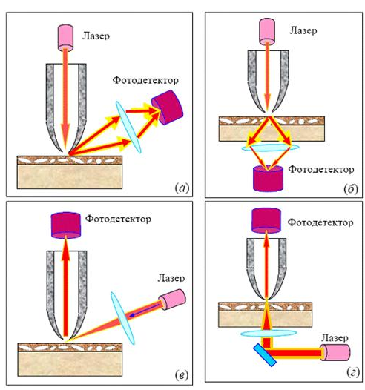
Рис.2.Возможные конфигурации ближнепольного оптического микроскопа.
При сканировании зонд собирает оптическую информацию с поверхности образца с разрешением равным диаметру апертуры.
На практике используются несколько конструктивных схем ближнепольного оптического микроскопа. Основные конфигурации БОМ показаны схематично на рисунке 2. Наиболее часто реализуется схема, в которой оптическое излучение лазера локализуется в пространстве с помощью волоконного зонда. Такая схема позволяет получить максимальную мощность излучения в области субволнового отверстия и проводить исследование образцов как на отражение (рисунок 2 а)), так и на просвет (рис. 2 (б)).
Для увеличения чувствительности излучение, отраженное от образца или прошедшее сквозь образец, собирается на фотоприемнике с помощью фокусирующего зеркала или линзы. Кроме того, данная конфигурация БОМ широко используется в экспериментах по ближнепольной оптической литографии В экспериментах, когда требуются высокие уровни оптической накачки (как, например, при исследовании локальных нелинейных свойств образцов), реализуется схема, в которой мощное лазерное излучение направляется на исследуемую структуру, а прием осуществляется с помощью ближнепольного зонда.

